Slide 1
卫星光通信定位与检测技术
2024022602刘泽宇

Slide 2
卫星激光通信研究背景
相比于传统卫星微波通信，卫星激光通信具有通信速率高、抗干扰能力强、资源消耗少等优点，是一种新型通信技术。作为空间高速信息网络的重要组成部分，星间激光通信担负着数据中继的重要作用，以微弧度量级发散角的光束在数千公里远的距离实现通信，需要特殊的识别、指向与跟踪(Acquisition, Pointing and Tracking: APT)光束控制系统。

Slide 3
APT技术
1、星间光通信中，为了能在两颗卫星之间实现可靠通信，首先要求一颗卫星能捕捉到另一颗卫星发来的光束，称之为信标光，并将该光束会聚到探测器中心，称为捕获。
2、捕获完成后，接收方也要发出光束，要求该光束能准确地指向发出信标光的卫星，称为指向。
3、发出信标光的卫星接收到此光束后，也要相应地完成捕获过程，才能使两颗卫星最终达到通信连接状态。为保证这两颗卫星一直处于通信状态，必须一直保持这种精确的连接状态，称作跟踪。
称以上的捕获、指向及跟踪过程为APT技术。

Slide 4
APT技术的捕获过程
以低轨卫星和高轨卫星的星间光通信为例 。由于两卫星之间的距离非常遥远，10μrad宽度的通信光束显得非常窄 。使得直接建立两卫星间的通信连接变得几乎不可能。
星间光通信可以逐步实现这一高难度连接。 首先利用扫描实现卫星间的初步连接。扫描是指高轨卫星发出信标光束，利用精指向装置FPA的偏转改变信标光的方向使该信标光束在低轨卫星可能出现的立体角范围内扫描，直到扫描到低轨卫星。

Slide 5
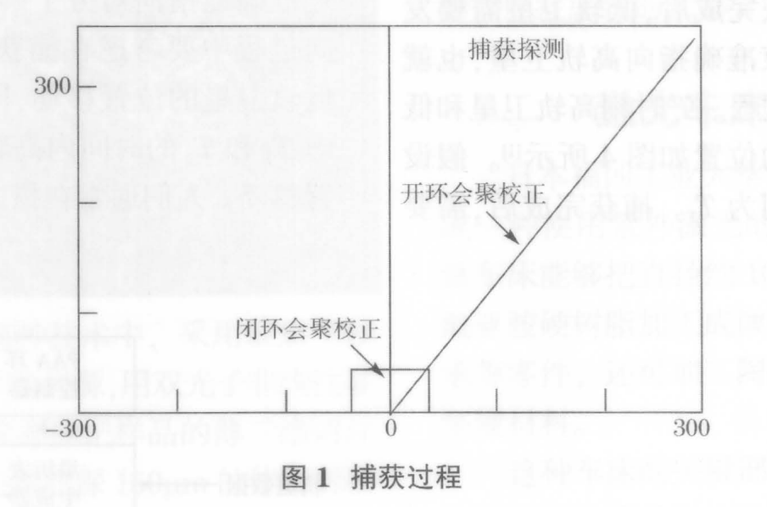
APT技术的捕获过程
低轨卫星探测到信标光后，需要将探测到的信标光束与光通信系统的光轴准确对准，才能实施卫星间的通信。此时便需要进行捕获。这个过程分两步进行，捕获过程如图所示。第一步，捕获探测器探测到信标光束后，利用FPA的偏转使光束会聚到跟踪探测器上，即图中的开环会聚校正过程。由于该光束的会聚过程对精度的要求较低，因此对FPA的偏转控制采用开环便可；

Slide 6
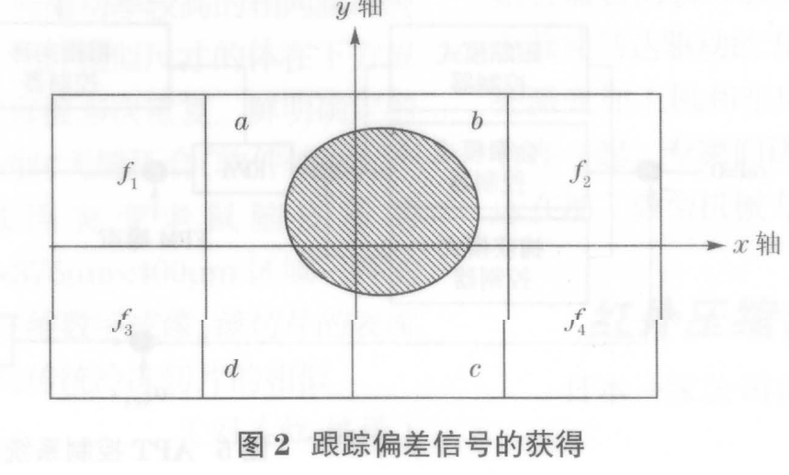
APT技术的捕获过程
第二步，将进入到跟踪探测器的光束继续会聚即图中的闭环会聚校正，直至跟踪探测器中心区域，如图所示。此过程对精度的要求较高，因此对FPA的偏转控制采用闭环系统 。

Slide 7
APT技术的指向过程
捕获完成后，低轨卫星需要发出光束准确指向高轨卫星，也就是指向过程。人们通常在指向过程中利用提前指向装置PAA来完成对指向光束的提前校正。从而使低轨卫星发出的光束能够准确到达高轨卫星。其中指向光束的偏转角。可根据由星历表得到的卫星的运动位置及运动速度得到。星历表信号送给PAA控制环，由PAA装置完成对光束的提前校正。

Slide 8
APT技术的跟踪过程
低轨卫星发出的指向光束被高轨卫星探测到并完成相应的捕获过程后，通信连接便已建立。为了确保通信的正常进行，要求通信光束与系统光轴的偏差必须在1μrad之内，通过实施跟踪过程达到这一精度要求 。

Slide 9
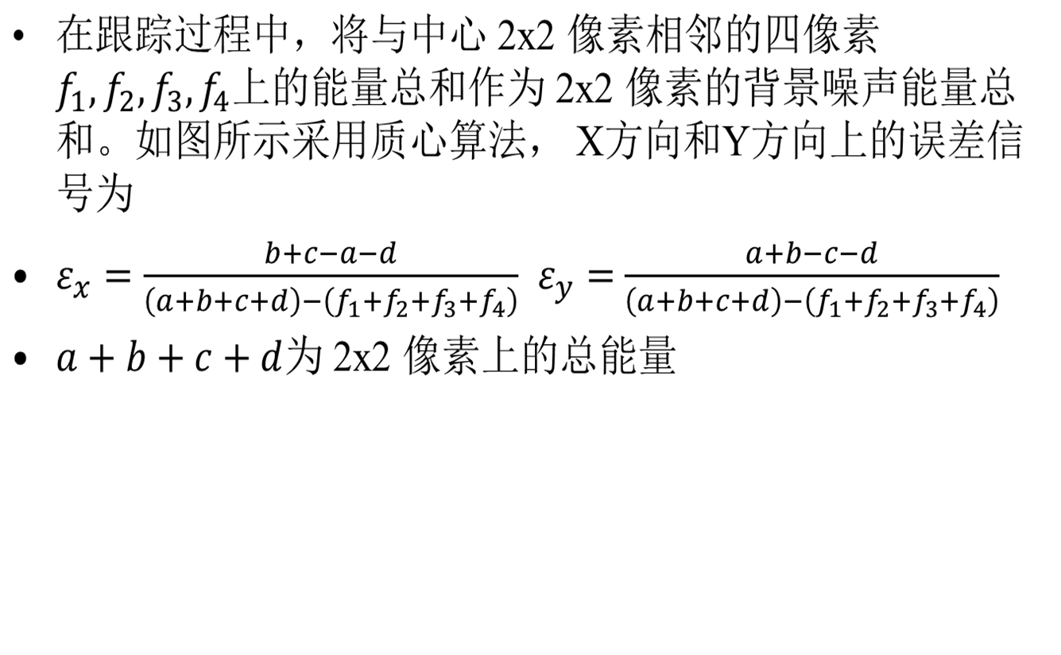
APT技术的跟踪过程

Slide 10
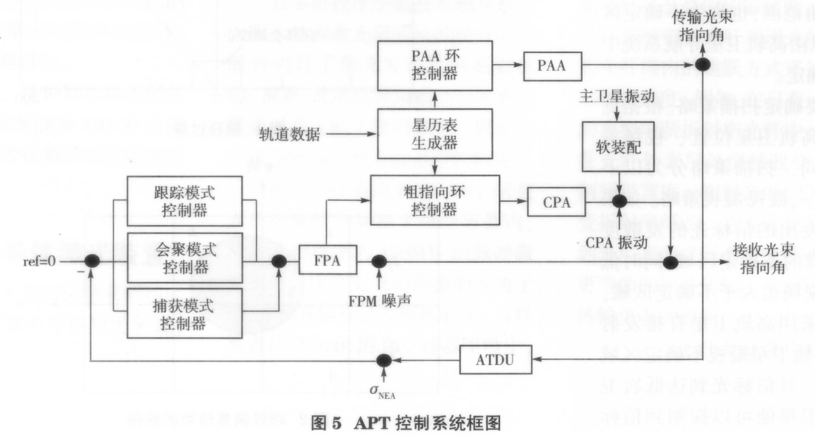
APT技术的跟踪过程
跟踪采用闭环控制，APT控制系统框图如下所示，这同时也是一完整的APT控制系统，其中包含了跟踪模式控制、会聚模式控制、捕获模式控制、粗指向环控制、PAA 环控制 。 根据偏差信号的不同，切换 APT 的各个控制过程。

Slide 11
参考文献
[1]张福瑞.星间激光通信指向与捕获机构研究[D].中国科学院大学(中国科学院西安光学精密机械研究所),2019.
[2]刘锡民, 刘立人, 郎海涛, 等. 星间光通信中的 APT 技术及其控制系统[D]. , 2005.

